Slide 1
Warmup
Nennen Sie vier Vektoren die alle kollinear zueinander sind.

Slide 2
Lagebeziehung
Sind die Richtungsvektoren kollinear?
Ja
Nein
Besitzen die Geraden einen Gemeinsamen Punkt?
Besitzen die Geraden einen Gemeinsamen Punkt?
Ja
Nein
Ja
Nein
Identisch
Parallel
Sich schneidende
Windschief

Slide 3
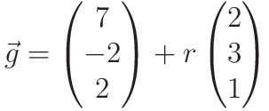

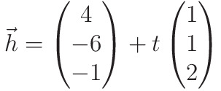
Sich schneidende Geraden
Zeigen Sie, dass die Geraden g und h an dem Punkt (5|-5|1) sich schneiden.
Lösung
Um sich zu schneiden, die Geraden müssen zwei Kriterien erfüllen:
1) Richtungsvektoren müssen nicht kollinear sein
2) Die Geraden müssen einen gemeinsamen Punkt haben.

Slide 4
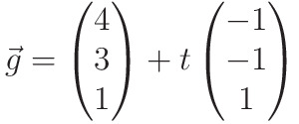
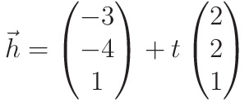
Sich schneidende Geraden
Zeigen Sie, dass die Geraden g und h an dem Punkt (3|2|2) sich schneiden.
Lösung
Um sich zu schneiden, die Geraden müssen zwei Kriterien erfüllen:
1) Richtungsvektoren müssen nicht kollinear sein
2) Die Geraden müssen einen gemeinsamen Punkt haben.

